Slide 1
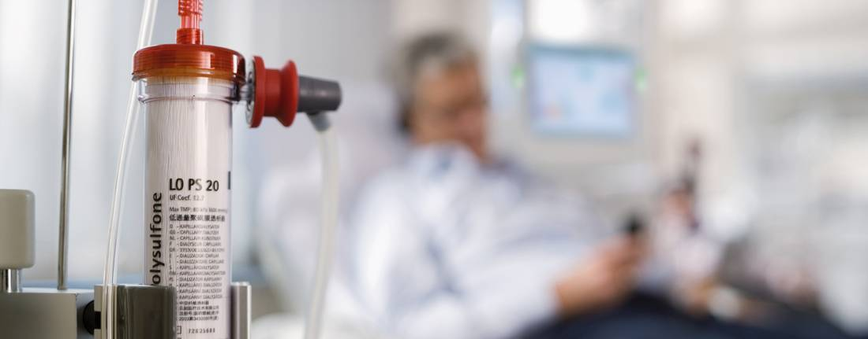
NUTRIČNÍ REŽIM, STAV A POTŘEBY U NEMOCNÝCH PO TRANSPLANTACI LEDVINY
Olga Mengerová, NTR

Slide 2
Nutriční režim I.
Zákaz konzumace grepu, pomela, granátového jablka, chia semínek, kustovnice čínské a třezalky (včetně výrobků kde jsou obsaženy) !!!
Nutriční režim s normální funkcí se řídí pravidly zásad správného stravování pro zdravé jedince.
Nutná úprava při snížené funkci štěpu ledviny a další případné metabolické odchylky
Stejné pravidlo platí i v případě druhotných chorob, při kterých je nutné dodržovat určitý dietní režim.
Nemocným po transplantaci s neutropenií je vhodné podávat tzv. polosterilní stravu.

Slide 3
Nutriční režim II.
Energetická hodnota stravy má být taková, aby se tělesná hmotnost transplantovaného nemocného co nejvíce přibližovala optimální tělesné hmotnosti.
Vzhledem k časté nadváze (obezitě) je často nutná redukce tělesné hmotnosti. Tito nemocní mohou být v proteinové malnutrici.
Nemocný po transplantaci s nízkou tělesnou hmotností může mít nadměrné množství tělesného tuku (skrytou obezitu).

Slide 4
Nutriční režim Při dobré funkci štěpu
Energie cca 135 kJ (dle fyzické aktivity)
Bílkoviny 1 - 1,2 g/kg TH/den
Tuky 27 - 30% energie
Sacharidy – zbytek energie
Cholesterol do 100 mg/1 000 Kcal/den
Vláknina 25 (- 40) g/den
Minerální látky – někdy je nutné omezení
Vitamíny – většinou neomezujeme
Tekutiny – je třeba dbát na správný pitný režim, protože nemocní jsou zvyklí „se sušit“ z dob hemodialýzy

Slide 5
SESTAVENÍ JÍDELNÍČKU
Jídelníček je vhodné sestavovat dle doporučených zásad
správné výživy a přitom nehladovět.
Striktní dodržování jídelníčku není to pravé, málokterý
člověk je schopen dlouhodobě dodržovat jídelníček, který
mu byl sestaven a propočítán.
Proto je lépe se držet zásad, jak by měl jídelníček vypadat,
jak by měl být složen (a rozložen) formou
rámcového jídelníčku a tabelek záměn potravin.
Je vhodné vědět, které nevhodné potraviny a pokrmy lze
zaměnit za potraviny a pokrmy dle zásad správné výživy.

Slide 6
NEJDŮLEŽITĚJŠÍ ZÁSADY I.
Zařazení jídel dle denního režimu
Dodržování správného pitného režimu (pozor na zařazení džusů,
i 100%, mléka jako nápoje a dalších nápojů s obsahem
energie respektive makroživin.
Strava by měla být co nejpestřejší.
Výběr správných zdrojů kvalitních bílkovin (ryby mořské i
sladkovodní, krůtí a kuřecí maso bez kůže, králík, libové druhy
jatečního masa, středně tučné mléčné výrobky (tvaroh, jogurt
a další zakysané mléčné výrobky, sýry).
Ostatní zdroje bílkovin zařazujeme s uvážením jejich vhodnosti
Dostatečné množství vlákniny ve stravě (zelenina, ovoce,
celozrnné výrobky, při dobré toleranci luštěniny).

Slide 7
NEJDŮLEŽITĚJŠÍ ZÁSADY II.
Omezení jednoduchých cukrů (cukr, slazené limonády, sladkosti,
sušenky, cukrovinky apod.) Pozor – mnoho cukru bývá i v různých
cereáliích a tyčinkách ve formě jiných sladidel s energetickou
hodnotou
Omezení tuků s nasycenými mastnými kyselinami (zejména
másla, sádla, škvarků, slaniny, uzenin, smetany, tučných sýrů
kokosového tuku
Vyloučení potravin respektive potravinářských výrobků s obsahem
ztužených tuků (přítomnost TRANS - mastných kyselin), např.
sušenky,koblihy, šišky, uzle a další sladké pečivo.
Zařazení ořechů či semen z dobrých zdrojů a dále jednoporcové
majonézy respektive tatarské omáčky z vařeného žloutku.

Slide 8
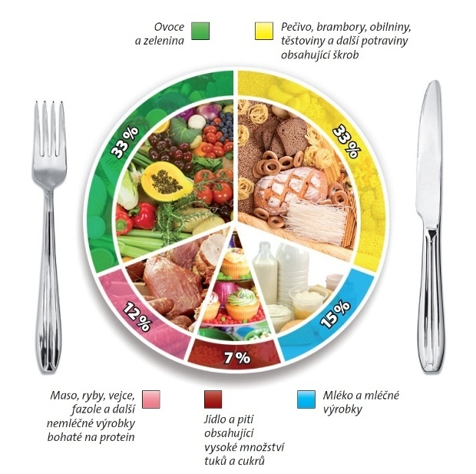
POTRAVINOVÝ TALÍŘ

Slide 9
SNÍDANĚ – ENERGIE A BÍLKOVINY
by měla tvořit asi 20 – 25 % denní dávky energie a mít správné složení, aby poskytla energii „na celý den“. Správně sestavená snídaně obsahuje potravinu s vysokým obsahem bílkovin (živočišných), protože bílkoviny mají schopnost zasytit. Nejvhodnější jsou sýry typu Ementál s obsahem tuku v sušině do 30%, tvrdý tvaroh, polotučný měkký tvaroh ve formě doma připravených pomazánek, Mozzarela light, sýr Cottage a jiné čerstvé sýry s nižším množstvím tuků, jogurt s obsahem tuku v sušině do 3,5%. Konzervované ryby ve vlastní šťávě, doma pečená libová masa, Občas lze zařadit šunku nejvyšší jakosti bez obsahu přidaných látek a s nízkým obsahem soli. Doma připravované pomazánky z uvedených potravin.

Slide 10
SNÍDANĚ – SACHARIDY A TUKY
Z pečiva je nejvhodnější celozrnné pečivo či chléb, pro svůj
obsah vlákniny. Z tohoto důvodu také déle zasytí než
pečivo bílé či chléb bílý. Druhů vhodného celozrnného
pečiva či chlebů je v současné době na trhu velké množství
Pro zpestření jídelníčku lze zařadit různé kaše, nejlépe
z celozrnné obiloviny a rýže, suché obiloviny (do jogurtů)
a doma pečené pečivo s vysokým obsahem vlákniny a
nízkým obsahem jednoduchých cukrů …
Pečivo lze namazat kvalitním margarinem, pokapat
rostlinným olejem, občas lze použít i máslo

Slide 11
SNÍDANĚ – VLÁKNINA
Snídani by měl doplňovat vhodný druh zeleniny
(salátová okurka, paprika, kapie, rajčata, různé
druhy salátové zeleniny).
Ke sladké snídaní zařadíme ovoce.
Grapefruit, pomelo, granátové jablko a třezalka či
výrobky z nich jsou nevhodné, pro své interakce
s imunosupresivy !!!

Slide 12
SNÍDANĚ – NÁPOJE
Zařazením vhodného nápoje zajistíme pitný režim
Pokud je někdo navyklý na ranní zrnkovou kávu,
neměl by zapomenout že káva odvodňuje, a měl by
zařadit do snídaně ještě pramenitou vodu nebo slabý
čaj. Není snad nutné připomínat, že „český turek“ není
zdravý a že je vhodné do zrnkové kávy přidat
alespoň malé množství mléka.Mléko, případně džus či
jiný nápoj s energetickou hodnotou je nutné započítat
do celkového příjmu energie, živin a minerálních látek.

Slide 13
PŘESNÍDÁVKA
Zařazujeme ji v případě delší pauzy mezi snídaní
a obědem, měla by tvořit 5 – 10% denního příjmu
energie. Proto postačí zařazení čerstvého ovoce,
nejlépe sezónního. Případně přesnídávku
doplníme mléčným výrobkem nebo celozrnným
pečivem.Ten, kdo snídá tzv. „slabou“ snídani by
měl na přesnídávku zařadit ty potraviny, které
chyběly ve snídani. Lze zařadit i zařadit malé
množství ořechů (cca 10 – 20 g).

Slide 14
OBĚD
by měl tvořit 25 – 30 % denní dávky energie. V pokrmech
na oběd by měly být obsaženy potraviny s obsahem
kvalitní bílkoviny, zelenina jako zdroj vlákniny a
mikroživin a příloha - potravina s obsahem komplexních
sacharidů.
I studený oběd může být dle zásad správné výživy,
pokud je sestaven z dobře volených potravin.
Oběd bez zeleniny (čerstvé či tepelně upravené) není
obědem, na trhu je čerstvá (mražená) zelenina
v dostatečném množství po celý rok.

Slide 15
OBĚD - POLÉVKY
Polévku není nutné vždy zařazovat. Pokud jako součást oběda
zařazujeme polévku, je vhodné zařazovat polévky s nízkým obsahem
energie – vývary se zeleninou, případně malým množstvím zavářky.
Polévka z mixované zeleniny u některých nemocných navodí větší
pocit nasycení než vývar se zeleninou. Avšak i zahuštěné zeleninové
Polévky mohou obsahovat málo energie, pokud jsou zahuštěny malým
množství nasucho opražené mouky rozmíchané ve vodě, netučném
vývaru či v trošce polotučného mléka.
Polévka může být podána i jako hlavní pokrm (gulášová, kulajda, boršč
apod.). V tom případě je vhodné upravit v ní množství tuků (snížit) a
tzv. bílkovinné potraviny (zvýšit). Nezapomeneme ji doplnit
zeleninovým salátem, případně celozrnným chlebem (pečivem).

Slide 16
OBĚD - BÍLKOVINY
Z potravin obsahující kvalitní bílkoviny je nejvhodnější
bílé drůbeží maso (kuřecí a krůtí bez kůže a viditelného
tuku), dále králičí maso a ryby. Ryba by měla být, pro
obsah cenných nezbytných mastných kyselin, zařazena
do jídelníčku dva až třikrát v týdnu. Lze zařadit i maso
hovězí, telecí či vepřové zbavené šlach a viditelného tuku
Dále můžeme zařadit polotvrdé sýry s obsahem tuku
v sušině do 30%, tvrdý tvaroh, polotučný měkký tvaroh ve
formě doma připravených pomazánek, čerstvé středně
tučné sýry, občas lze zařadit šunku nejvyšší kvality bez
obsahu přidaných látek a s nízkým obsahem soli.

Slide 17
OBĚD SACHARIDY A TUKY
Vhodnými potravinami s komplexními sacharidy, které lze
zařadit jako přílohu jsou především brambory, dále
celozrnná rýže a těstoviny, celozrnný kuskus, jáhly,
pohanka apod. Lze zařadit i bílou rýži a těstoviny
z vymílané (bílé) mouky, knedlíky a noky. Brambory či jiné
přílohy není vhodné opékat na tuku – vnik kancerogenů.
Snažíme se vyhýbat všem smaženým pokrmům, zásadně
vynecháváme pokrmy připravené na přepáleném tuku
K přípravě pokrmů použijeme 1 – 2 lžičky kvalitního
rostlinného oleje (margarinu určeného pro tepelnou úpravu
pokrmů). Tuky nepřepalujeme,nejvhodnější je jejich přidání
až do hotového pokrmu.

Slide 18
SVAČINA
Je důležité ji zařazovat, měla by tvořit asi 10 % energie.
Na svačinu zařazujeme zakysané mléčné výrobky s
obsahem tuku do 3,5% (jogurt, jogurtová mléka,
acidofilní a kefírové mléko, tvarohové a jogurtové
krémy apod.), je jich na trhu velké množství.
Neopomeneme zařadit zeleninu nebo malé množství
čerstvého či bez cukru mraženého ovoce.
Doplníme je potravinami s komplexními sacharidy (různé
křehké chleby a chlebíčky, celozrnné cereálie apod.)

Slide 19
VEČEŘE
Měla by krýt 20 – 25% energie. Není pravda, že by
večeře neměla být snědena déle než v 17,00 hodin.
Obecně platí, že večeře má být podána 3 – 4 hodiny před
ulehnutím ke spánku.
Základem večeře je kromě potraviny s obsahem
kvalitních bílkovin větší množství zeleniny a malé
množství potraviny s komplexními sacharidy.
Pokud byl oběd ve formě studeného pokrmu, je vhodné
zařadit na večeři pokrm teplý.

Slide 20
VEČEŘE - STUDENÁ
Na studenou večeři lze zařazovat tytéž potraviny
jako na snídani, jen v jiném množství.
Vhodné jsou i doma připravované saláty, jejichž
součástí jsou zelenina, potravina s komplexními
sacharidy a potravina s kvalitními bílkovinami spojené
malým množstvím rostlinného oleje pro studenou
kuchyni, občas lze použít i kvalitní majonézu
nebo tatarskou omáčku připravenou z vařeného žloutku.

Slide 21
VEČEŘE II.
Pokud je třeba ji zařadit, by měla být jen ve formě
čerstvé zeleniny nebo kyselého ovoce.
Postačí například jeden kus jablka.
U nemocných s vyšší potřebou bílkovin,
zařadíme ještě určité množství potraviny
s převahou kvalitní bílkoviny, nejlépe mléčného výrobku.

Slide 22
PITNÝ REŽIM
U transplantovaných nemocných, stejně jako u zdravých
jedinců, je důležitý příjem tekutin.
Nejvhodnějším zdrojem jsou stolní a stolní minerální vody
(důležité střídat druhy).
Dále jsou vhodné čaje (černý, zelený, oolong, bílý,
bylinkové, ovocné). Některé druhy odvodňují, proto je
třeba pečlivě vybírat druhy.
Různé náhražky kávy jsou též vhodné.
Zrnková káva odvodňuje – podáváme k ní stejné
množství vody.
Pozor na limonády, mléko, mošty, džusy – i tzv. 100%

Slide 23
HLAVNÍ ZÁSADY
Dbát na správné skladování potravin, pokrmy uchováváme
v uzavřených dózách v chladničce, nejlépe s tzv. nulovou
zónou. Nikdy neuchovávat potraviny či pokrmy v neprodyšných
obalech při pokojové teplotě; toto prostředí podporuje nárůst
plísní.
Nekonzumovat potraviny či pokrmy s prošlým datem
(ani minimální) spotřeby
Ovoce a zeleninu vždy dobře umýt, nejlépe oloupat, některé
druhy konzumovat až po tepelné úpravě
Vejce konzumovat až po dostatečně dlouhé tepelné úpravě.
Velmi omezit konzumaci zrajících či plísňových sýrů a salámů
s plísní či produktů ze syrového masa.

Slide 24
RIZIKOVÉ POTRAVINY I.
Syrové mléko (přímo od krávy, kozy nebo ovce;
nepasterizované z farmy).
Dlouho otevřené mléko skladované v chladničce.
Mléčné výrobky a živými kulturami a bakteriemi mléčného
kvašení.
Plísňové sýry – typy Niva, Camembert
Zrající sýry typu Romadúr, Olomoucké tvarůžky.
Sýry vyráběné z nepasterizovaného mléka.
Krájené sýry v obchodech – riziko špatné hygieny kráječů,
skladování na pultech a ve vitrínách při nevhodných teplotách,
nečistota rukou prodavače při manipulaci.

Slide 25
RIZIKOVÉ POTRAVINY II.
Domácí uzené maso,uzené ryby a uzeniny.
Uzené ryby, např. makrela, uzenáč, losos, kapr, pstruh.
Marinované ryby, např. zavináče, pečenáče, matjesy.
Syrové ryby, např. různá sushi, ústřice, některé plody moře.
Uzeniny s plísní na obalu – maďarské salámy.
Salámy a uzeniny vyráběné sušeným a fermentováním.
syrového masa: Poličan, Herkules, Lovecký salám, čabajka,
šunka typu pršut, lososová šunka, braseola.
Krájené salámy v obchodech – riziko špatné hygieny kráječů,
skladování na pultech a ve vitrínách při nevhodných teplotách,
nečistota rukou prodavače při manipulaci.

Slide 26
RIZIKOVÉ POTRAVINY III.
Syrové a nedostatečně tepelně upravené maso – tatarský
biftek, carpaccio, steaky.
Masné a lahůdkářské výrobky kupované v obchodech –
sekaná pečeně, tlačenka, jitrnice, jelítka apod. mohou
rychle podléhat zkáze a je zde vysoká možnost druhotné
kontaminace, jejímž zdrojem je skladování či manipulace
ve společných prostorách se syrovým masem.
Vejce syrová (i žloutek v majonéze, různých omáčkách a
krémech), vejce míchaná, nedostatečně dlouhou dobu
tepelně zpracovaná, vejce vařená nahniličko, na měkko,
nedostatečně tepelně upravená vejce.

Slide 27
RIZIKOVÉ POTRAVINY IV.
Špatně skladované pečivo – pozor na plísně
Syrová zelenina, která nelze dobře omýt či oloupat – různé
druhy salátů, květák, brokolice, pórek, bylinky apod.
Ovoce, které nelze dobře omýt či oloupat – bobulovité ovoce
(jahody, maliny, borůvky, ostružiny), z jablek a hrušek
odstraníme i oblast stopky a jádřinec
Sušené ovoce, ořechy a suché plody - nebezpečí plísní
Voda ze studny nebo jiných přírodních zdrojů
Točené pivo, točené pivo, točené limonády a jiné
nealkoholické nápoje
Koření, které neprošlo tepelnou úpravou

Slide 28
STRAVA PŘI NEUTROPENII - MLÉKO A MLÉČNÉ VÝROBKY
DOPORUČOVANÉ
NEDOPORUČOVANÉ
Pasterizované a UHT mléko
Nápoje, pudinky a krémy
připravené z UHT mléka
Zakysané krémy bez
obsahu živých kultur
Tvarohové a smetanové
krémy termizované a bez
obsahu živých kultur
Nepasterizované mléko
Jogurty
Tvaroh s živými kulturami
Smetanové a tvarohové
krémy s živými kulturami

Slide 29
STRAVA PŘI NEUTROPENII - SÝRY
DOPORUČOVANÉ
NEDOPORUČOVANÉ
Polotvrdé a tvrdé sýry
vakuově balené
Sýry terminizované
Sýry tavené bez obsahu
živých kultur
Sýry polotvrdé a tvrdé
prodávané pultovým prodej
Sýry s plísní
Sýry zrající
Kozí sýry
Sýry s obsahem kultur

Slide 30
STRAVA PŘI NEUTROPENII MASO, RYBY, DRŮBEŽ A VEJCE
DOPORUČOVANÉ
NEDOPORUČOVANÉ
Maso a ryby dobře tepelně
zpracované
Vejce natvrdo nebo omeleta
dostatečně tepelně
připravené.
Syrové maso
Tepelně nezpracované či
uzené maso
Syrová vejce
Vejce vařená naměkko a
nahniličko
Připravená jídla z masa a či
vajec, která byla zmražená.

Slide 31
STRAVA PŘI NEUTROPENII UZENINY A LAHŮDKÁŘSKÉ VÝROBKY
DOPORUČOVANÉ
NEDOPORUČOVANÉ
Šunka dušená (vařená)
vakuovaná
Ostatní uzeniny a
lahůdkářské výrobky

Slide 32
STRAVA PŘI NEUTROPENII - ZELENINA
DOPORUČOVANÉ
NEDOPORUČOVANÉ
Zelenina dobře umytá,
očištěná(oloupaná), znovu
dobře omytá a dostatečně
dlouhou dobu tepelně
upravená
Zelenina mražená nebo
konzervovaná sterilizací.
Ze syrové zeleniny lze
podávat pouze omytou,
oloupanou a znovu omytou.
Kvašená zelenina
Veškerá syrová zelenina
neloupaná nebo pokud jí
nelze oloupat (květák,
brokolice, zelí, saláty).

Slide 33
STRAVA PŘI NEUTROPENII – OVOCE A OŘECHY
DOPORUČOVANÉ
NEDOPORUČOVANÉ
Ovoce tepelně upravené
kompoty, pyré, želé apod.
Ze syrového ovoce lze
podávat pouze omyté,
oloupané a znovu omyté.
Ovoce sušené a kandované
Syrové ovoce, které nelze
oloupat

Slide 34
STRAVA PŘI NEUTROPENII - TUKY
DOPORUČOVANÉ
NEDOPORUČOVANÉ
Jednotlivě balený margarín
a máslo bez živých kultur
Šlehačka, olej, máslo,
margarín jako součást
tepelně zpracovaných
pokrmů
Majonéza a výrobky z ní
Šlehačka
Zakysaná smetana s
obsahem živých kultur
Zálivky

Slide 35
STRAVA PŘI NEUTROPENII - NÁPOJE
DOPORUČOVANÉ
NEDOPORUČOVANÉ
Studené nápoje v malém
balení (do 330 ml)
Minerální voda
Soda
Coca-cola
Tonic
Pasterizované džusy
Teplé nápoje
Káva, čaj, instantní čokoláda
Voda z přírodních zdrojů
Alkohol
Kvašené mošty
Limonády s obsahem
kvasících látek
Ovocné nepasterizované
nápoje

Slide 36
STRAVA PŘI NEUTROPENII – SLADKOSTI
DOPORUČOVANÉ
NEDOPORUČOVANÉ
Zmrzlina a mražené výrobky
typu zmrzlina bez živých
kultur jednotlivě balené.
Jednotlivě balený med, želé,
marmelády
Malá balení komprimátů
Malá balení sušenek a musli
bez obsahu ovoce, semen a
ořechů
Zmrzlina točená nebo
kopečková.
Výrobky s obsahem sóji,
kokosu, buráků, ořechů a
semen.

Slide 37
STRAVA PŘI NEUTROPENII - POCHUTINY
DOPORUČOVANÉ
NEDOPORUČOVANÉ
Kečup a hořčice tepelně
zpracované
Dresinky
Majonéza a výrobky z ní
Ocet
Zálivky

Slide 38
STRAVA PŘI NEUTROPENII - CHLÉB A PEČIVO
DOPORUČOVANÉ
NEDOPORUČOVANÉ
Balený chléb a pečivo bez
semínek či ořechů
Balené koláče, buchty a
špičky tvarohové, povidlové
Balená vánočka, mazanec
bez sušeného ovoce a
ořechů
Suchary
Chléb a pečivo volně
prodávané
Chléb a pečivo s obsahem
semínek či ořechů
Koláče, buchty a špičky s
obsahem ořechů či semen

Slide 39
DĚKUJI ZA POZORNOST
o.b.mengerova@volny.cz

